Slide 1
Лексическая тема «Новый год»
Речевые игры для детей среднего дошкольного возраста
( 4 - 5 лет).
Данный материал будет полезен учителям-логопедам, воспитателям логопедических групп, родителям.

Slide 2
Цель: Преодоление общего недоразвития речи.
Коррекционно-образовательные задачи:
1. Закрепление представлений о праздновании Нового года;
2. Уточнение, расширение и активизация словаря по теме «Новый год»;
3. Совершенствование грамматического строя речи: согласование числительных с существительными ; правильное употребление предлогов в речи; образование существительных с уменьшительно-ласкательными суффиксами; согласование местоимения «мой», «моя», «мое», «мои» с существительными ; употребление существительных в форме единственного и множественного числа , обогащение словаря словами- признаками.
Коррекционно-развивающие задачи:
1. Развитие связной речи;
2. Развитие зрительного и слухового внимания и памяти.

Slide 3
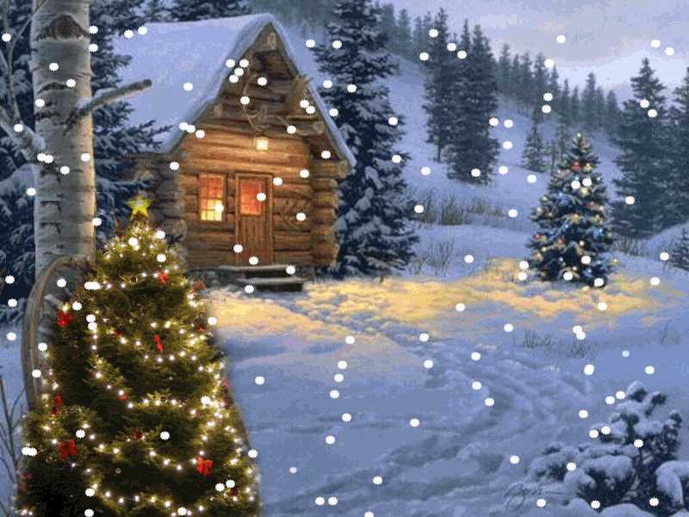
Добро пожаловать в сказку!

Slide 4
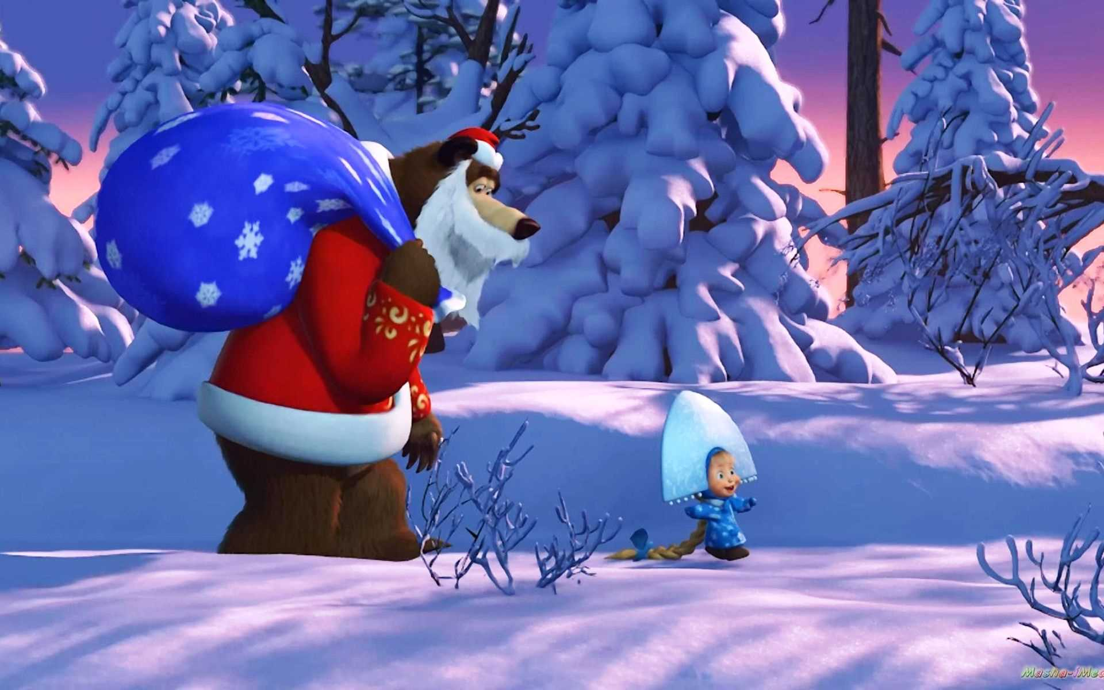
Взрослый рассказывает:
«На дворе зима. Скоро наступит Новый Год. Маша и Медведь отправились в лес за елкой. (клик)»

Slide 5
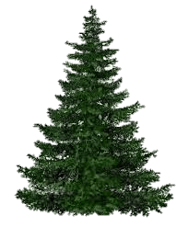
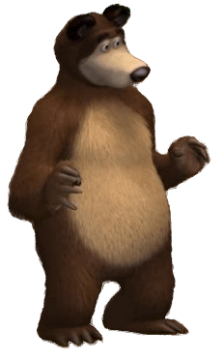
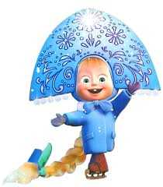
Взрослый рассказывает:
«В лесу растет много разных елок (клик) : низкие (клик), повыше (клик) и очень высокие».

Slide 6
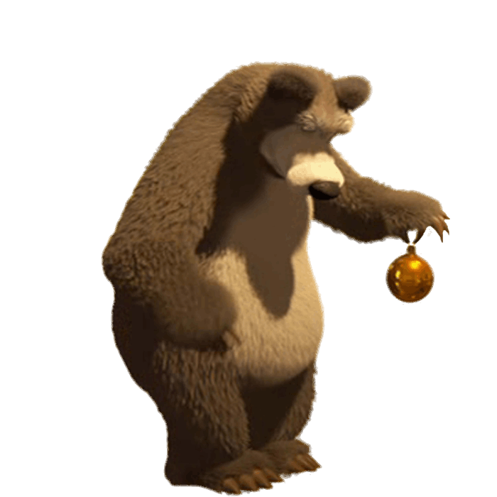
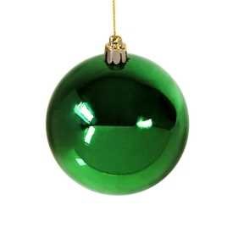
«Какой? Какая? »
Цель: Упражнять в подборе слов-признаков к предмету.
«Решили Маша и Медведь украсить елочки шарами» (клик)
Задание ребенку: Закончи предложение. На низкую елку повесили ( какой шар?) (клик)
Самостоятельный ответ ребенка: « На низкую елку повесили красный шар»(клик).
На елку повыше повесили …(ответ ребенка) (клик). На высокую елку повесили (ответ ребенка)»

Slide 7
Взрослый : « Сейчас все шарики исчезнут» (клик).

Slide 8
«На какой елке какой шар?»
Цель: Развивать память. Упражнять детей в составлении предложений с предлогом НА.
Взрослый : «Вспомни, на какой елке висел синий шар? (клик). На какой елке висел красный шар? (клик). На какой елке висел зеленый шар?.
Самостоятельный ответ ребенка: Синий шар висел на высокой елке. Красный шар висел на низкой елке .Зеленый шар висел на елке повыше.

Slide 9
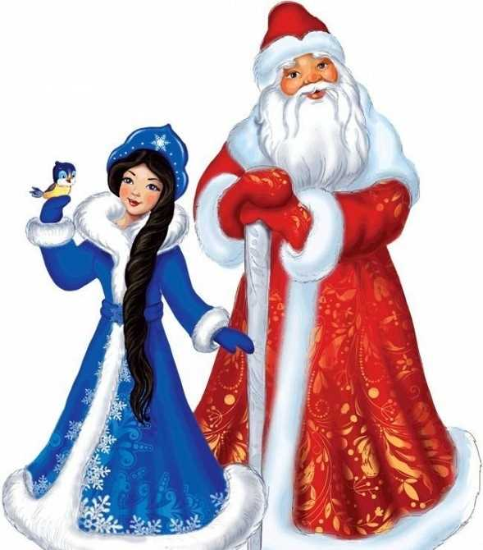
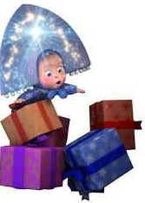
Взрослый рассказывает:
«В зимнем лесу Маша и Медведь встретили Деда Мороза и Снегурочку. Дед Мороз принес мешок с подарками. Большие подарки для Медведя, а маленькие для Маши. Помоги раздать подарки. Маленькие предметы назови ласково»

Slide 10
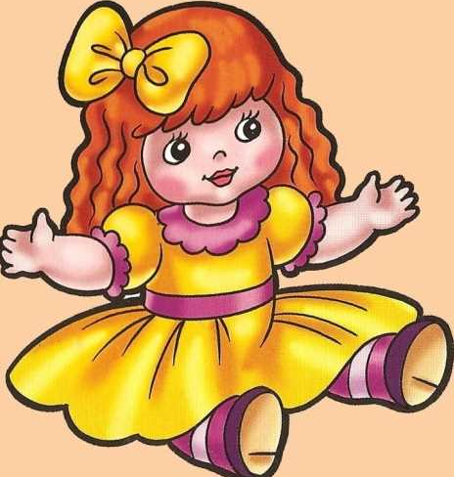
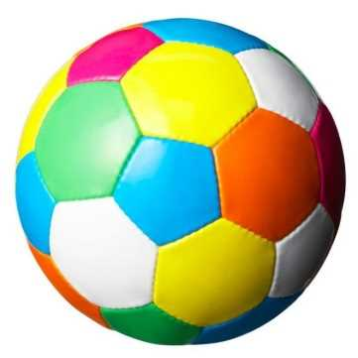
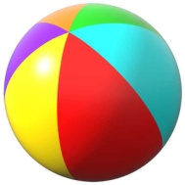
Цель: упражнять детей в употреблении слов с уменьшительно-ласкательным значением.
Взрослый называет игрушки в таком порядке: 1) самолет.
Ответ ребенка: Самолет Мишке, а самолетик Маше.
2) кукла , 3) мяч, 4) машина.
«Большой - маленький»

Slide 11
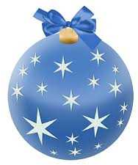
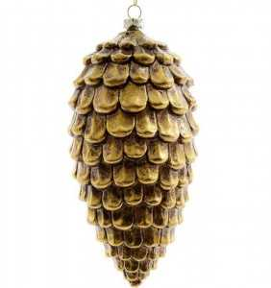
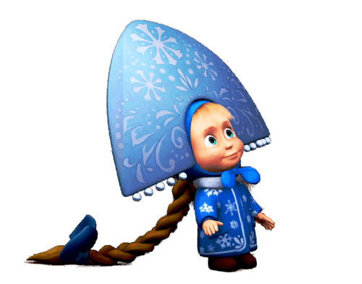
«Четвертый лишний»
Цель: развивать умение классифицировать предметы по существенному признаку, находить лишний предмет.
Взрослый: «Помоги Машеньке найти лишний предмет. Почему он лишний?»
Ответ ребенка: « Шишка лишняя. Шары круглые, а шишка овальная» (клик)

Slide 12
Ответ ребенка: «Лишняя снежинка. Все предметы желтые, а снежинка голубая » (клик).

Slide 13
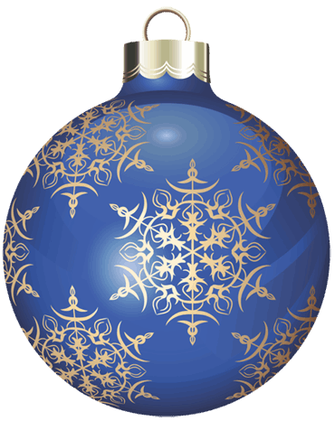
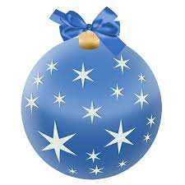
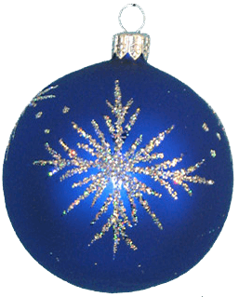
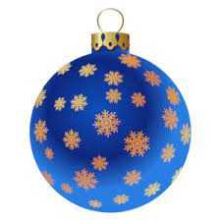
Ответ ребенка: «Все шары маленькие, а один большой. Он лишний. » (клик).

Slide 14
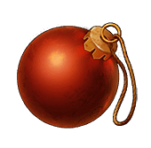
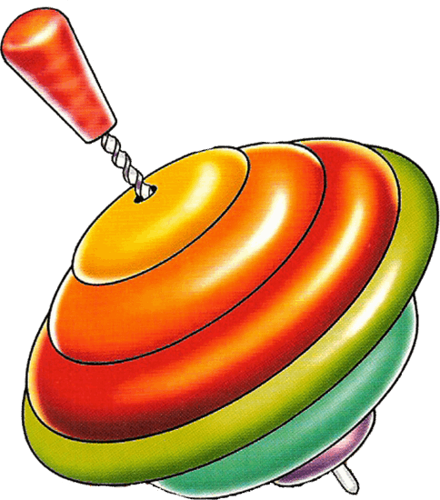
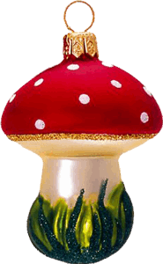
Ответ ребенка: « Шар, гриб и шишка – это елочные игрушки, а юла – нет. Лишняя юла.» (клик).

Slide 15
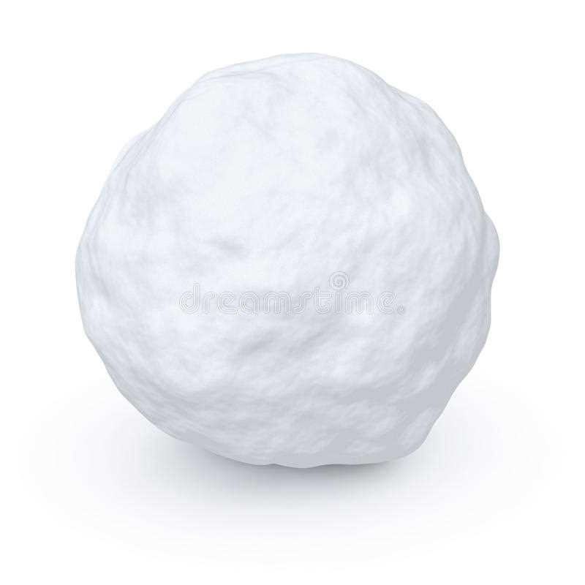
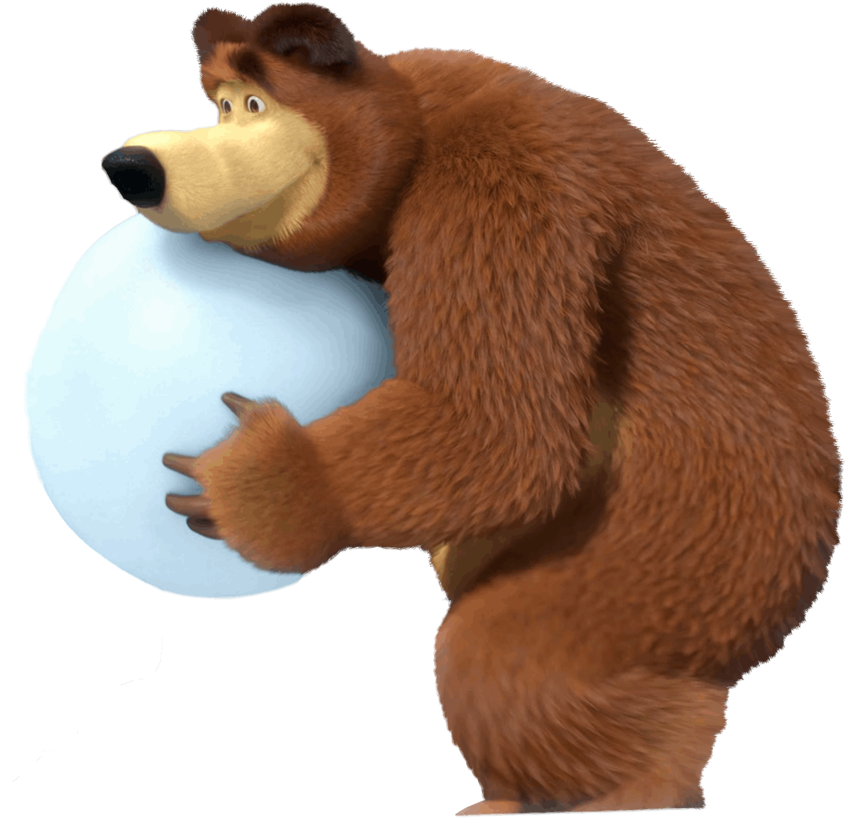
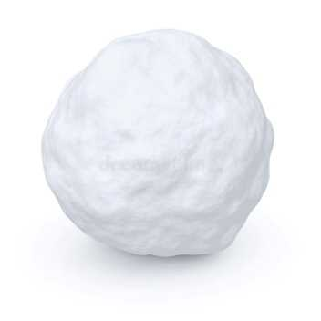
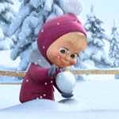
Решили Маша и Медведь сделать сюрприз для Деда Мороза и Снегурочки. Стали лепить для них снеговика.
-Расскажи какой ком слепил Мишка? Ответ ребенка: «Мишка слепил большой ком». (клик)
-Какой ком надо слепить потом?
Ответ ребенка: «Потом надо слепить
средний ком».
-Куда надо положить средний ком?
Ответ ребенка :« Средний ком надо
положить на большой ком». (клик)
-Какой ком слепила Маша и куда его
положила?
Ответ ребенка: «Маша слепила
маленький ком и положила его на средний ком».(клик)
«Слепи снеговика»
Цель: совершенствовать умение отвечать на вопросы полным предложением.

Slide 16
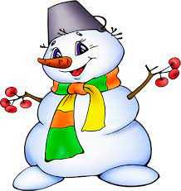
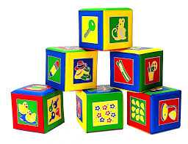
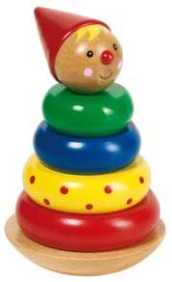
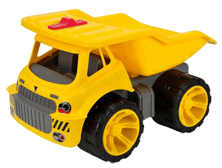
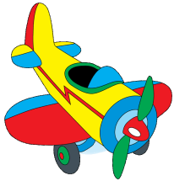
«Жадина»
Цель: совершенствовать умение согласовывать местоимения «мой», «моя», «мое», «мои» с существительными.
Славного снеговика слепили Маша и Миша ( клик). Только очень жадным оказался Снеговик. Он говорил : «Это моя машинка!»(клик).
А как он говорил про пирамидку? (Ответ ребенка: «Моя пирамидка»), самолет ( мой самолет), ведро (мое ведро), кубики (мои кубики).

Slide 17
«Посчитай»
Цель: Упражнять в согласовании существительных с числительными .
Посчитай игрушки и скажи, сколько самолетов у Маши, а сколько у снеговика?
Ответ ребенка: «У Маши один самолет. У Снеговика 5 самолетов»

Slide 18
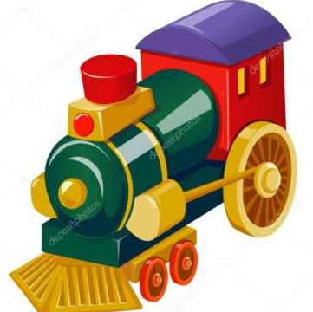
Посчитай игрушки и скажи, сколько паровозов у Маши, а сколько у снеговика?
Ответ ребенка: «У Маши один паровоз. У Снеговика 4 паровоза»

Slide 19
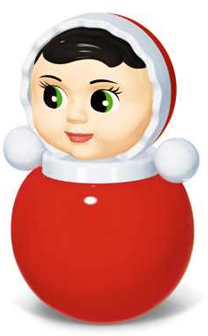
Посчитай игрушки и скажи, сколько неваляшек у Маши, а сколько у снеговика?
Ответ ребенка: «У Маши одна неваляшка. У Снеговика 3 неваляшки»

Slide 20
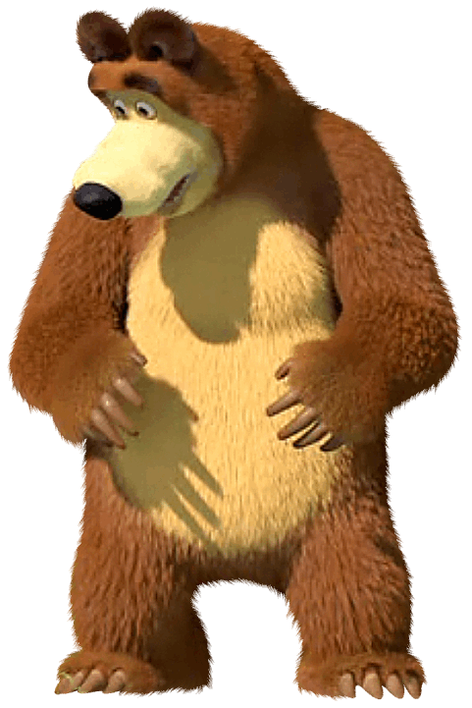
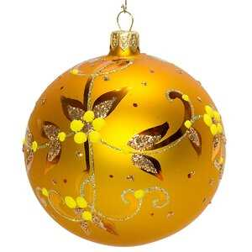
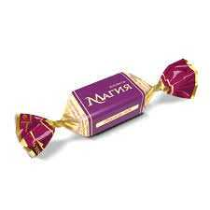
«Узнай предмет по описанию»
Цель: Развитие мышления, внимания.
Отгадай по описанию, какой предмет есть у Маши. Стеклянный, круглый, хрупкий. Его можно повесить на елку. (клик после ответа ребенка).
Какой предмет есть у Миши? Зеленая, колючая, пушистая.(клик).
Какой предмет есть у Снеговика? Сладкая, вкусная, шоколадная.(клик).
Что есть у Деда Мороза со Снегурочкой? Красивые, долгожданные,
желанные, приятные, загадочные.

Slide 21
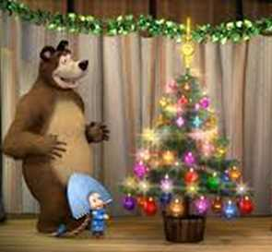
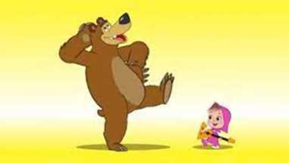
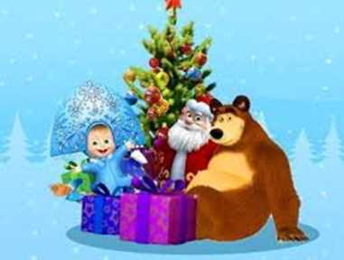
«Расскажи про Новый год»
Взрослый читает рассказ. Дети запоминают.
Наступил Новый Год.(клик)
Маша и Медведь нарядили елку.(клик)
В гости к ним пришли дед Мороз
и Снегурочка. (клик)
Вместе они веселились,
пели песни и
танцевали.(клик)
А потом Дед Мороз и Снегурочка
подарили Маше и Медведю подарки.(клик)

Slide 22
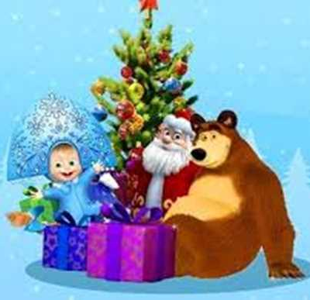
«Расскажи про Новый год»
Цель: развивать память, внимание. Совершенствовать связную речь.
Взрослый предлагает ребенку самостоятельно рассказать Новогоднюю историю с помощью картинок:«Ты запомнил, о чем говорилось в рассказе? Расскажи сам, а картинки тебе помогут».

Slide 23
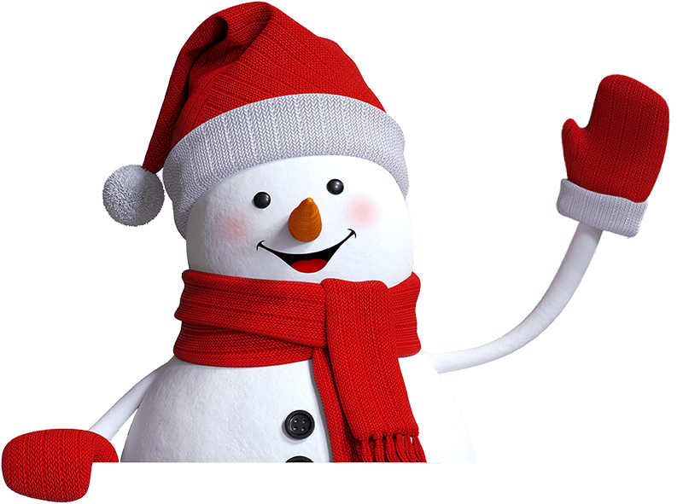
Деду морозу и Снегурочке очень понравилось гостить у Маши и Медведя. Но им пора собираться домой. С собой они позвали Снеговика. А с нами прощаются до следующего года! До свидания, друзья!

Slide 24
Литература
1. Т.А. Воробьёва, О.И. Крупенчук: Логопедические игры. - СПб.: Литера, 2009 г.
2. Н. В. Нищева: Конспекты подгрупповых логопедических занятий в группе компенсирующей направленности ДОО для детей с тяжелыми нарушениями речи с 6 до 7 лет (старшая группа). – СПб., ООО ИЗДАТЕЛЬСТВО «ДЕТСТВО-ПРЕСС», 2016, – 704 с.
3. 21. Нищева Н. В. Современная система коррекционной работы в логопедической группе для детей с ОНР с 3 до 7 лет. – СПб., ДЕТСТВО-ПРЕСС, 2016 г. – 624 с.
4. Т. Хортиева: Словесные дидактические игры для детей старшего дошкольного возраста с ТНР. - СПб., Детство-Пресс, 2018 г.

Slide 25
Авторы-составители:
Чибискова Ю. В., учитель-логопед;
Воргудяева И. Д., воспитатель группы для детей с ТНР.

